Slide 1
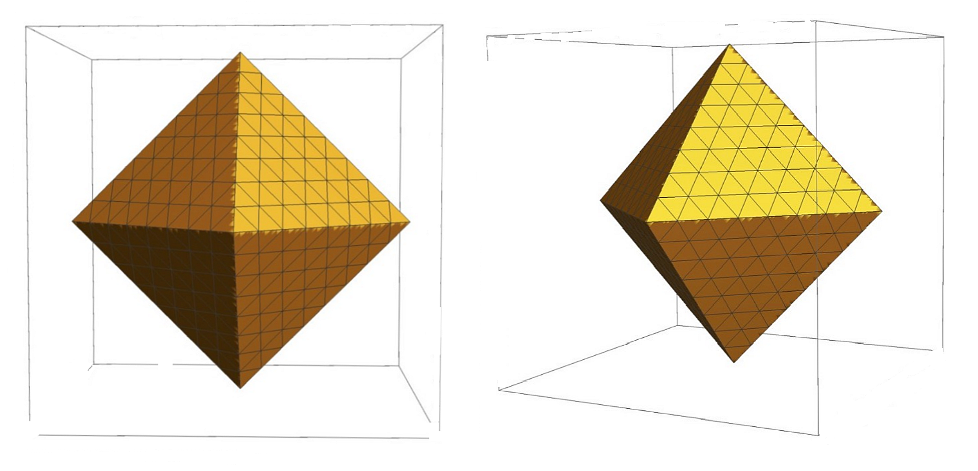






$$β_{3}$$
$$β_{3}$$
$$β_{2}$$
$$β_{2}$$
$$β_{1}$$
$$β_{1}$$

